Slide 1

연구의제: 대한민국의 위상변화와 국제협력
SSK사업 발표
(수요세미나)
충남대 경상대 SSK연구단의 현황과 발전방향
세부연구과제명:
한국의 과학기술개발경험의
지식화와 국제적 확산방안에 관한 연구
<발표순서>
연구진 구성
연구의 목적 및 범위
연구내용 및 방법
소형단계 연구활동 및 성과
연구단 비전 및 자생방안
6. 연구의 추진체계 및 기대효과
SSK사업의 성장모형
SSK연구단의 대학 기여
SSK연구단의 당면과제
SSK연구단의 의의와 향후일정

Slide 2
1. 연구진의 구성
연구책임자
조대우 (충남대 경영학부교수)
공동연구원
염명배(충남대 경제학과 교수), 안기돈(충남대 경제학과 교수)
황경연(충남대 BK교수), 성을현(충남대 전임연구교수), 이상빈(창원대 교수),
성봉석(우송대 교수) 이상 6명
연구보조원
김성(충남대 경영학과 박사과정), 난칸워(충남대 경영학부 석사과정)
박윤규(충남대 경영학과 학사과정), 신정훈(경영학부 학사과정)
※ 현재 객원연구원 임명 예정(2명)

Slide 3
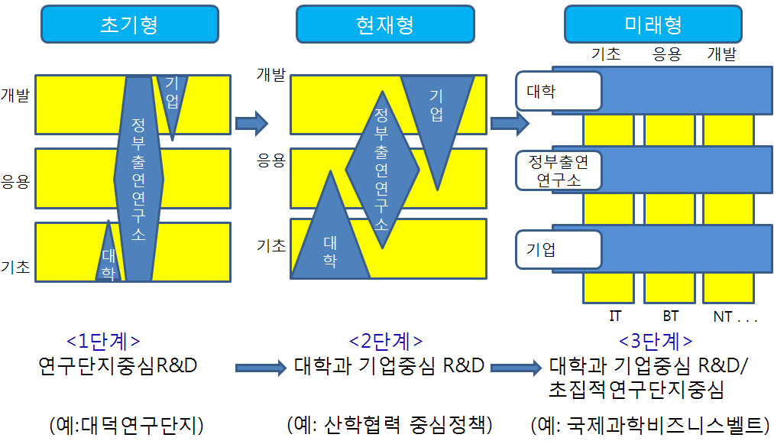
2. 연구목적 및 범위
연구의 목적
대한민국의 과학기술발전경험을 다른 국가로 이전할 수 있도록 지식화하고, 이를 토대로 국제적 확산모형을 개발하여 국제적 협력이 가능하도록 함으로써 국제적 위상을 높이는데 있음.
연구의 범위

Slide 4
3. 연구 내용 및 방법
연구의 개요
경험의 대상
정부출연연구기관 과학기술(R&D)경험
기업 및 대학 과학기술(R&D)경험
R&D
Business
경험의
지식화
투입
변환
산출
국가
사회
-정부
(중앙/지방)
-연구기관
-기업
-대학
-전략, -인력
-구조, -시스템
-환경(문화, 재정)
-메커니즘, -주체
연구
개발
사업화
파급
-예시산업: IT/BT/조선/자동차
-팀
-개인
-시간, -노력
사례개발 및 성공요인 추출
(모방가능요인/모방불능요인)
형식지
암묵지
확산지
Diffusible knowledge
국제적
확산
확산대상국가(지역)에 따른 모형개발
모방가능요인의 접목방법
/모방불능요인 대체안 탐색
수익모형
(감성모형/이성모형)
국제적확산
시스템 개발
10년
연구계획
소형단계(3년)
중형단계(3년)
대형단계(4년)
정부출연구기관중심 R&D
소형단계 +
대학/기업 중심 R&D
소형+중형단계+
초집적연구집단중심R&D
4

Slide 5
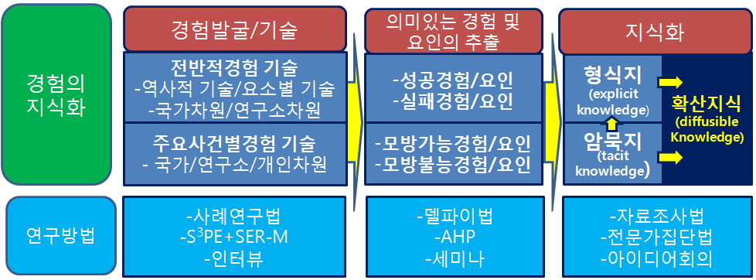
3. 연구내용 및 방법
2) R&D 경험의 지식화
<주요연구내용>
역사적흐름에 따른 국가차원 및 연구소차원의 경험사례 기술
전략, 인력, 구조, 시스템, 환경(문화, 재정지원), 주체, 메카니즘의 요소적 관점에서의 국가차원 및 연구소차원의 경험사례 기술
주요사건별 경험 발굴 및 기술
- 국가적차원 : 경제적 성과, 과학적 성과, 사회적 이슈, 국제적 이슈 등
- 지역적차원 : 경제적 성과, 과학적 성과, 사회적 이슈, 국제적 이슈 등
- 연구소차원 : 주요 기술개발성과, 사업화 성과, 기술의 기업이전성과 등
- 개인/제품차원 : 유력논문지 게재성과, 수상성과, 특허취득 성과, 성공적 제품 등
산업 및 기업, 사회에 대한 파급과 영향관계 분석
- 주요 기술개발 및 사업화를 기준으로하는 투입요소 파급효과가 고려된 경험연구
경험사례를 통한 의미있는 경험 및 요인의 추출
- 성공경험과 이의 요인 분석, 실패경험과 이의 요인 분석
파악된 성공요소에 대한 모방가능요인과 모방불능요인의 파악
- 한국의 고유특성요인 분석
경험에 대한 형식지와 암묵지의 발굴 및 분류
형식지와 암묵지, 모방가능요인과 모방불능요인을 고려한 확산지(diffusible knowledge)의 개발

Slide 6
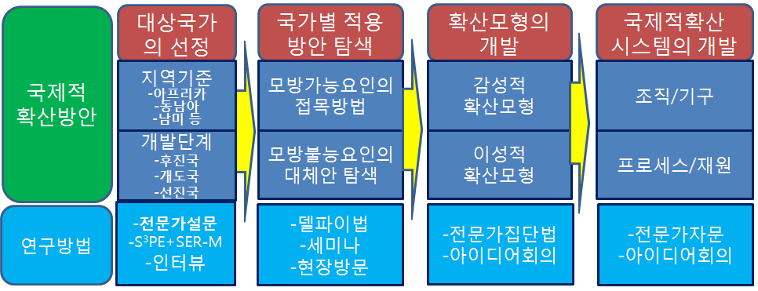
3. 연구내용 및 방법
3) R&D 경험의 국제적 확산
<주요연구내용>
대상국가의 선정기준에 대한 연구
- 선정기준의 개발
- 지역기준 : 아프리카, 동남아, 남미 등 - 개발단계 기준 : 후진국, 개발도상국, 선진국
국가별 적용방안의 연구
- 모방가능요인의 접목방안 - 모방불능요인에 대한 대체안 탐색
확산모형의 개발과 국가 분류
- 감성적 확산모형과 이성적 모형의 선택에 미치는 영향요소의 분석
- 감성적 확산모형과 이성적 모형에 따른 국가별 분류
국제적 확산시스템의 개발방안
- 조직/기구 - 프로세스/재원

Slide 7
4. 소형단계 연구활동 내용 및 성과
주요성과
연구활동
논문
- 논문 14편 발간
저서
- 저서 8권 발간
연구인프라
구축
네트워킹
포럼 3회 개최
SSK 네트워킹
국제컨퍼런스 3회개최
세미나 10회 개최
국제협력 MOU체결
자체세미나 격주 실시
DB구축
과학기술관련사건 DB화
연구개발사례 DB화
연구단지관련 자료 DB화
기반조직설립
-K-tech확산센터 설립/운영(학내)
-과학기술지식확산포럼 설립/운영(대외)
홈페이지구축
연구내용 공유
연구자료 공유
연구자료 축적
인력양성
-자체세미나 격주실시
-논문게재 및 학술대회 발표

Slide 8
4. 소형단계 연구활동 내용 및 성과
소형단계 연구실적물(논문 및 저서) 접근 방법
기초연구
(성공적 모형인가?)
정부출연연구기관의 효과성 분석
한국형과학기술발전모형
정부출연연구기관모형의
지식화와 확산지화
국제적 확산
모형의 확산방안 모색 및
직접 시행(루마니아, 코스타리카 등)

Slide 9

소형단계의 성과
The relationship between export …….
코스닥상장제조기업의 연구개발 ……….
기업의 혁신활동과 지식자산축적이 국제화에 미치는 효과
대덕연구개발특구내 정부출연…….
History of Technology Accumulation in the Daedeok Innopolis: 1980s-1990
기업의 혁신활동과 지식자산……..
기술의 특성, 기술사업화 성과………
The Application of Daedeok Innopolis Experiences to Romania Smart Specialization
기업의 기술사업화역량, 연구개발……..
개발도상국에게 전하는 한국과학기술발전의 길 R&D GEEL!
도입기술우수성, 연구개발역량…
연구개발사례의 확산지화 : TDX DRAM, CDMA
Export performance…..
(SSCI급)
Promoting …..
(SSIE급)
대덕연구개발특구 벤처기업……..
한국의 외국도입기술의 지식화사
한국형과학기술발전경험과 국제적 확산 : 정부출연연구기관모형
한국의 기술수출 史
중국내 다국적 기업의 R&D랩의 조직적 특성이 경영성과에 미치는 영향에 관한 연구
제조기업의 국제화에 대한 기업혁신…….
한국 과학기술정책의 거버넌스 구축과정과 신패러다임
확산지화
중국내 다국적 기업의 R&D랩의 통제관리전략이 경영성과에 미치는 영향에 관한 연구
혁신클러스터내 인력양성사업에서 교육훈련유효성에 미치는 영향요인에 관한 연구
국제화
지식화
기업의 기술사업화에 대한 도입기술속성의 영향분석-대덕연구개발특구정부출연(연)에서 이전된 기술을 중심으로
시대별사건으로 보는 창조선도단계의 한국의 과학기술발전경험
시대별사건으로 보는 한국의 과학기술발전경험
충남대 SSK
저서
예정저서
논문
예정논문
과학지식확산포럼
과학기술지식확산포럼 개최
조직
SSK 네트워킹 참여
네트워킹
국제컨퍼런스 개최
홈페이지
인력양성
자체세미나(격주)
국내세미나 개최
논문게재 및 학술대회 발표
국제협력 MOU 체결
DB구축
과학사건 DB화
연구개발사례 DB화
연구내용공유
K-tech확산센터
연구단지관련자료 DB화
연구자료공유
과학기술지식확산포럼
연구내용축적

Slide 10
5. 연구단 비전 및 자생력 방안
연구단의 비전 및 목표
연구단 비전
한국과학기술 발전경험 지식확산 국제센터 설립추진
(International Center for K-scitech Knowledge Diffusion)
중형단계
연구비전
한국과학기술발전경험의 지식화 및 확산지화를 통한
한국형과학기술발전모형의 국제적 확산과
대한민국의 위상제고: 기업 및 대학중심 R&D
연구목표
한국과학기술발전 경험의 체계적
지식화
한국과학기술발전
경험 지식의
확산지화
한국과학기술발전
경험의 국제적 확산방법 개발
추진방법
한국과학기술발전경험에 대한 조사/인과관계분석/현황분석/모형화/체계화/DB화
한국과학기술발전경험지식의 단순화/실무매뉴얼화/모형화
수요국가의 분류 및 분석, 확산추진체계분석, 선진국가사례 벤치마킹
단계별
연구내용
소형단계 : 정부출연연구기관중심 R&D경험의 지식화와 국제적
확산방안
중형단계 : (소형단계) + 대학/기업 중심 R&D 경험의 지식화와
국제적 확산방안
대형단계 : (소형단계) + (중형단계) + 초집적연구중심(국제과학
비즈니스벨트 등) R&D 경험의 지식화와 국제적 확산
방안
3

Slide 11
5. 연구단 비전 및 자생방안
본 연구단의 역할
지식화
확산지화
국제적확산
지
지식생산주체
확산지 변환 주체
지식확산주체
STEPI, KISTEP, KISTI,
비영리기관,
대학,
기업부설연구기관
KOICA, EDCF,
KDI (KSP)
연구개발특구진흥재단
+
ICKD(가칭)
충남대 경상대
SSK연구단
본 연구단의 구성 및 역량
현 연구진은 10여년 이상을 집중적으로 대덕연구단지 및 대학과 기업을 포함하는 우리나라 과학기술과 관련된 분야의 연구를 담당해 온 연구자로서 관련분야에 대한 깊은 지식과 폭넓은 네트워크를 형성
신규참여연구원의 경우 중국/독일 학위소지자 및 우수연구력 보유자로 충원
2012년 이후 A등급(SSCI급) 5편, B등급(SCIE급 1편, C등급(등재지급) 58편, D등급(등재후보지급) 6편, 기타(일반학회지) 2편의 논문 등 총 72편의 논문과 저서 18권으로 왕성한 연구역량 보유(참여연구원 개인당: 논문 9편, 저서는 2.2권)

Slide 12
5. 연구단 비전 및 자생방안
연구단의 자생력 확보방안(대형단계 이후)
한국과학기술발전경험의 지식화와 국제적 확산 연구
과학기술정책
국제협력
산업정책
국가위상정립
과학문화확산
해외시장개척
기관홍보
학술적기여
과학기술경험확산
과학기술전수
필요성 확대
상생적 수익모델
개발
국가
사회
(일반사회/산업계/과학기술계 등)
국제
긴밀한 네트워크
구축
교육사업수행
-ODA사업연계(과학기술부문), -개발도상국 수요,
-대덕연구개발특구 연계, -교육프로그램 개발
-창조경제혁신센터 사업연계 교육
지식재산권사업
과학기술 다큐영화/소설/음악/방송 소재발굴,
저술활동 등
한국형 과학기술
발전모형 전수
-개도국 수요, -KOICA 협력사업,
-기재부 협력사업(KDI : KSP 사업 등과 협력)
프로젝트수행
(정부기관과의 파트너십 구축)
*한국연구재단, -KOICA, -*연구개발특구진흥재단
*중앙과학관, -통상산업부, -*테크노파크, -중소기업청
*한국은행(대전충청본부)
* : 연구기간 중 프로젝트 기수행

Slide 13
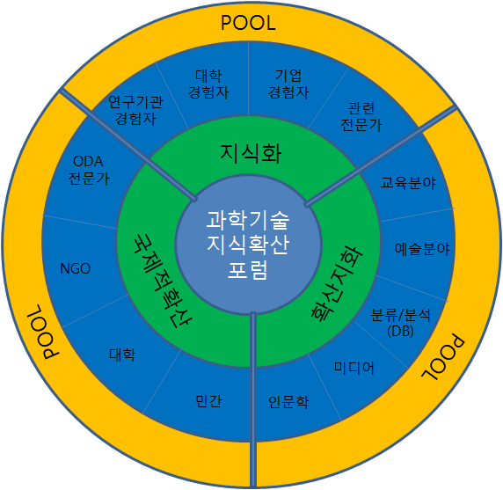
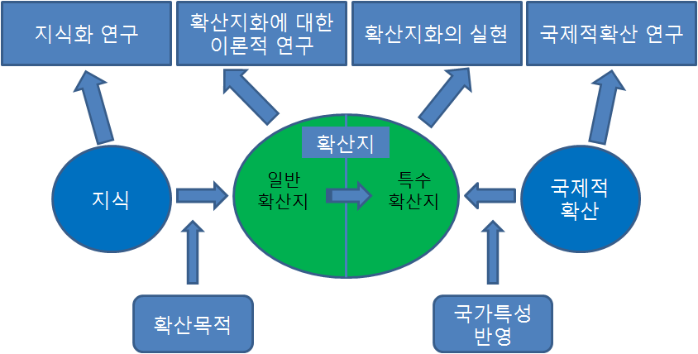
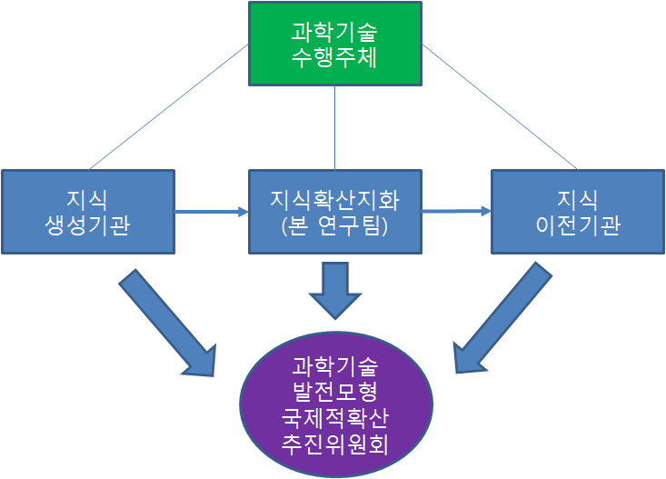
6. 연구의 추진 체계 및 기대효과
추진 프로세스 및 체계
연구의 성과 및 기대효과
대한민국의
국제적 위상 제고
과학기술발전경험의 국제적 확산을 통한 국제협력 강화
지식확산지화
(본 SSK연구단)
SSK연구단
자문위원회
5

Slide 14
7. SSK사업의 성장모형(한국연구재단)
1단계(3년, 2+1년) (2012-2014) | ⇨ |  | 2단계(3년, 2+1년) (2015-2017) | ⇨ |  | 3단계(4년,2+2년) (2018-2021)
<소형> 연구팀 (Research Clan) 100백만이내 (간접비별도) - 2년차 연차평가 후 예산 증액 - 3인 이상 연구원(책임포함) |  |  | <중형>* 연구단 (Research Cluster) 230백만이내 (간접비 별도) - 2년차 연차평가 후 예산 증액 - 7인 이상 연구원(책임포함)
 |  |  |  |  |  | <대형>** 연구센터 (Research Center) 600백만원 이내 (간접비 별도) - 연차평가 후 결과에 따른 연구비 차등(인센티브) 지원 - 17인 이상 연구원(책임포함)
 | ⇨ |  |  | ⇨
* (중형) 전임연구인력 2명 이상, 연구책임자 소속 거점대학에 전담연구시설
** (대형) 전임연구인력 8명 이상, 연구책임자 소속 거점대학에 전담연구센터 설치

Slide 15
8. 경상대 SSK연구단의 충남대학교 및 경상대학 기여
충남대 기여
사회과학 연구 활성화 및 인프라 구축
. 연구 활성화 : 소형(논문14, 저서 8), 중형(논문30, 저서 20)
. 연구 기반 구축 : 연구조사환경, 국제네트워크, 국내 네트워크
산학협력단 간접비 기여
. 소형단계 : 연간 3200만원, 3년간 (9,200만원)
. 중형단계 : 연간 7,300만원, 3년간 (21,900만원)
. 대형단계 : 연간 18,000만원, 4년간 (72,000만원)
대외 위상정립에 기여
. 충남대학교 유일한 SSK 연구단으로 SSK에 참여대학으로 인정받음
. 전국 대학 내 경상계열의 과학기술 확산을 위한 유일한 특화기관
대외 교류 및 협력활동에 기여
. 국제학술대회 개최 : 한국은행과 공동개최
. 해외 공동연구
. ODA사업 등 해외협력사업 협력파트너
대 국회 소통 창구
. NRF SSK사업단과 국회입법조사처와 MOU

Slide 16
8. 경상대 SSK연구단의 충남대학교 및 경상대학 기여
경상대 기여
연구 활성화 및 인프라 구축
- 연구 활성화 : 1년차 현재 논문10편, 저서 2편, 공동연구 계획
*소형(논문14, 저서 8), 중형(논문30, 저서 20), 대형(논문70, SCI급30, 저서 40)
- 연구 환경 조성 : 연구조사환경(매년 2-3회 설문조사),
국제네트워크(국제공동연구), 국내 네트워크(자료조사)
산단 간접비 배분 기여
- 중형단계 : 연간 730만원(경영경제연구소), 연간 102만원(경상대학)
대외 위상정립에 기여
- 충남대학교내 유일한 SSK 연구단의 경상대 내 존재
- 전국 대학 내 경상계열의 과학기술 확산을 위한 유일한 특화기관
대외 교류 및 협력활동에 기여
- 국제학술대회 경상대 공동 개최 : 매년 1,000만원 정도 규모
- 해외 공동연구 : 인도네시아, 미얀마, 라오스 등과 진행중
- 해외 네트워크 구축
연구인력 양성
- 연구인력(중형 6명, 대형 10명)
- 전임연구인력(중형 2명, 대형 8명), 연구보조원(중형 4명, 대형 10명)

Slide 17
9. 경상대 SSK연구단의 당면 과제
중형 및 대형과제로 진입
중형 3년차 진입
- 중형단계 진입 : 최상위권 진입(격려추가연구비 1,000만원 지원받음)
- 2012년 43개 과제 중 중형단계 19개 연구단 생존(생존율 : 44%)
- 2017년 6월 연차평가에서 4개 연구단 탈락 예정(20%탈락)
대형과제 진입
- 3년차 생존 15과제 중 7개 과제 탈락 예정(50% 탈락)
- 대형센터설립과 공간 확보가 기본 조건 (기업가정신센터와 유사형태)
체제 정비
센터 설립
- “K-tech확산센터”의 확대(충남대 내 공식기구화 의무)
공간확보
- 대형단계를 위해 전임연구인력 8명의 연구공간과 별도 연구시설 필요
우수 참여 연구인력 추가 확보
- 참여연구원 5명(연구실적 논문 5편 이상), 전임연구교수 4명, 전임연구원 4명
※ 3년차 평가에서 대형단계 계획을 제시해야 함.

Slide 18
10. 경상대 SSK연구단의 의미와 향후 일정
SSK연구단의 의미
경상대 자산/사회적 자산
- 2002년 중점연구소를 시작으로 누적 발전된 R&D관련 전문연구기관
- 우리나라의 과학기술개발경험을 타국에 전수함으로써 국가위상정립에 기여
- 실질적으로 우리나라의 선진적 과학기술개발모형을 개도국에 전수함으로써 개도국 발전에 기여
경상대 연구 인프라
- 기본 DB구축을 통한 연구기반 확보
- 조사 네트워크를 통한 분석 자료 생성
경상대 사업화 전진기지
- 대형단계의 8명의 조직화된 전문인력
- 연간 19조원의 R&D 자금이 있는 대형 시장 존재
- 한국의 과학기술인력을 배우려는 100여 개국의 개발도상국들

Slide 19
10. 경상대 SSK연구단의 의미와 향후 일정
향후 일정
중형단계 “경상대 SSK연구단 현판식”
- SSK센터 공간 확정시 현판식 거행
- 5월 예상
과학기술지식확산 포럼개최
- 6월 초 과학기술지식확산 포럼 개최
- 산학연 과학기술 전문가 70여명으로 구성
- 연 3회 개최 예정
국제학술대회 개최
- 11월 경상대 및 경영경제연구소와 공동 개최
- SSK팀의 경우, 인도네시아, 미얀마, 라오스와의 공동연구결과물 발표 예정
협력과 참여 부탁드립니다!

Slide 20
감사합니다!

